Slide 1

«Система мониторинга для транспортировки сельскохозяйственного сырья»
ФЕДЕРАЛЬНОЕ ГОСУДАРСТВЕННОЕ БЮДЖЕТНОЕ ОБРАЗОВАТЕЛЬНОЕ УЧРЕЖДЕНИЕ ВЫСШЕГО ОБРАЗОВАНИЯ
«Донской Государственный Технический Университет»
(ДГТУ)
Выполнили: Яковенко К., Ефимов Н., Белов А., Дорощенко Д., Тадевосян Р., Левченко М.

Slide 2
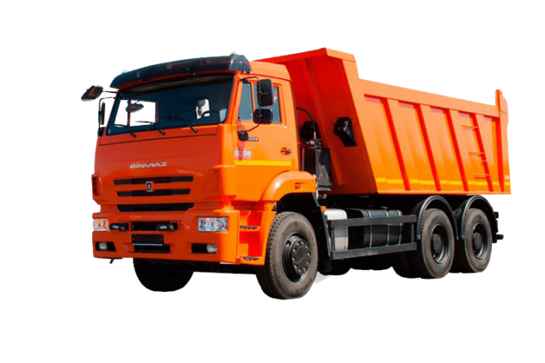
Представляем инновационную систему мониторинга для отслеживания местоположения и состояния сельскохозяйственного сырья в реальном времени. Наше решение позволяет минимизировать потери, улучшить управление логистикой и повысить эффективность доставки, предотвращая порчу и задержки. Система обеспечивает надежное отслеживание транспортировки, что позволяет агропредприятиям повысить прибыль и обеспечить сохранность продукции.

Slide 3
Сбор данных и проблемы оборудования:
Спутниковый терминал
Установка GPS-датчиков для точного отслеживания местоположения транспортных средств и грузов.
Сенсоры на технике
Размещение датчиков на комбайнах и тракторах для мониторинга состояния сырья (температура, влажность).
Передача данных
Использование протоколов MQTT или HTTP для отправки информации на сервер в реальном времени.

Slide 4
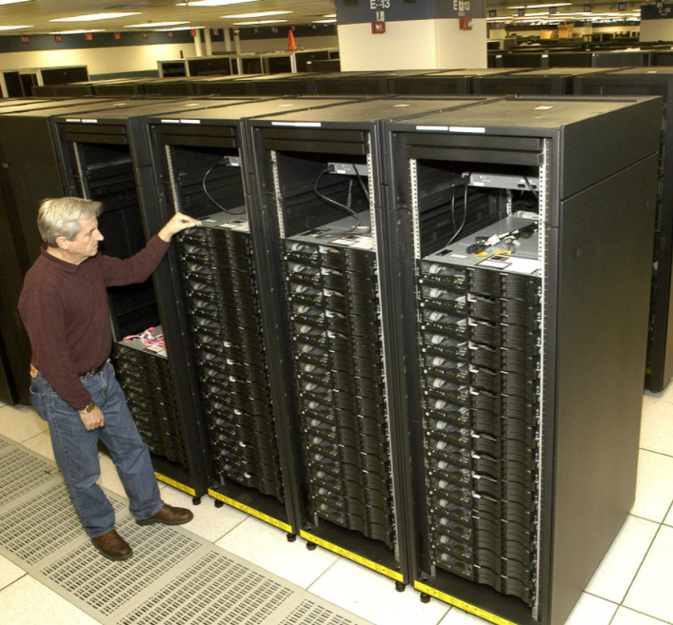
Обработка и анализ данных:
Прием данных
Настройка серверной инфраструктуры для приема информации от датчиков.
Хранение информации
Использование баз данных (PostgreSQL, MongoDB) для хранения данных о местоположении и состоянии сырья.
Обработка в реальном времени
Применение Apache Kafka или RabbitMQ для мгновенной обработки поступающей информации.
Аналитика
Настройка алгоритмов для выявления отклонений в состоянии сырья и оптимизации маршрутов.

Slide 5

Визуализация и интерфейс
Веб-интерфейс
Разработка удобного веб-приложения для отображения местоположения и состояния сырья на интерактивной карте.
Мобильное приложение
Создание мобильной версии для оперативного доступа к информации в полевых условиях.
Система уведомлений
Настройка оповещений о критических состояниях, таких как превышение допустимой температуры или отклонение от маршрута.
Проблема интерфейса для диспетчера
Разработка интуитивно понятного интерфейса для эффективного управления и мониторинга со стороны диспетчерской службы.

Slide 6

Реагирование и управление:
Выявление проблем
Автоматическое обнаружение отклонений от нормы в состоянии сырья или маршруте транспорта.
Оповещение
Мгновенное уведомление ответственных лиц о возникших проблемах.
Принятие решений
Анализ ситуации и выбор оптимального решения для устранения проблемы.
Дистанционное управление
Отправка команд на изменение маршрута или корректировку условий хранения сырья.

Slide 7

Целевая аудитория:
Фермеры и агропредприятия
Малые, средние и крупные фермерские хозяйства, агропромышленные комплексы.
Логистические компании
Фирмы, занимающиеся доставкой сельскохозяйственной продукции.
Государственные организации
Учреждения, отвечающие за контроль и развитие сельского хозяйства.
Поставщики сельхозтехники
Компании, производящие и поставляющие технику для перевозки сырья.

Slide 8

Конкурентный анализ:
GPS-трекинг компании
Предлагают решения для отслеживания транспортных средств с помощью GPS-технологий.
IoT-платформы
Разработчики интернета вещей, предоставляющие технологии для мониторинга состояния грузов и транспорта.
Логистические компании
Фирмы с собственными системами мониторинга и управления транспортировкой, такие как DHL или СДЭК.
Агротех-стартапы
Новые компании, сосредоточенные на технологиях для оптимизации сельского хозяйства и транспортировки.

Slide 9

Рынок:
TAM: 15 миллиардов — общий рынок технологий мониторинга в агросекторе.
• SAM: 4.5 миллиарда — доступный рынок с учетом ограничений.
• SOM: 450 миллионов — реальная доля для захвата в ближайшие годы.
Демонстрирует устойчивый рост, обусловленный:
1. Увеличением спроса на продовольствие.
2. Технологическими инновациями (IoT, AI, Big Data).
3. Устойчивым развитием и минимизацией потерь.
4. Глобализацией рынков.
Ожидается, что рынок будет расти на 7-10% в год в ближайшие 5-7 лет.

Slide 10
Маркетинг и продвижение
Целевая реклама | Использование специализированных аграрных платформ и социальных сетей
Семинары и вебинары | Организация мероприятий для демонстрации системы
Партнерство | Сотрудничество с отраслевыми ассоциациями и участие в выставках
Контент-маркетинг | Создание информационных материалов и исследований

Slide 11
Бизнес модели:
Виды деятельности:
1. Анализ требований: Сбор и анализ потребностей пользователей.
2. Проектирование системы: Разработка архитектуры и выбор технологий
3. Разработка алгоритма: Определение параметров мониторинга и методов передачи данных.
4. Интеграция: Обеспечение совместимости с существующими системами
5. Тестирование: Проверка корректности и эффективности алгоритмов.
6. Внедрение: Подготовка инфраструктуры и обучение пользователей.
7. Мониторинг и поддержка: Техническая поддержка и обновления системы
8. Анализ и оптимизация: Улучшение процессов на основе собранных данных.
Ключевые партнеры: Крупные сельскохозяйственные компании, транспортные компании, инвесторы
Основные поставщики: Производители GPS-трекеров, разработчики телематических платформ, операторы связи.
Ресурсы от партнеров: Финансирование, тестовые площадки, доступ к рынкам, обратная связь.
Ресурсы от поставщиков: Оборудование, программное обеспечение, коммуникационные услуги.
Чем они занимаются: Партнеры – используют систему, инвестируют, предоставляют данные. Поставщики – производят и поставляют необходимое оборудование и ПО.

Slide 12
Ценностное предложение:
Мы предлагаем алгоритм, который:
1. Увеличивает эффективность: Оптимизация маршрутов и сокращение времени доставки.
2. Повышает безопасность: Реальное время отслеживания предотвращает кражи и аварии.
3. Предоставляет аналитику: Сбор данных для обоснованных решений.
4. Гарантирует устойчивость: Быстрое реагирование на непредвиденные ситуации
5. Интегрируется с существующими системами: Легкость внедрения и использования.
6. Снижает углеродный след: Поддержка устойчивого развития.
Эта система обеспечит надежную и эффективную транспортировку сельскохозяйственного сырья.
Взаимодействие с клиентами:
1. Анализ потребностей: Опросы и интервью для выявления требований и проблем клиентов.
2. Разработка прототипа: Создание демо-версии системы и сбор обратной связи для улучшения функционала.
3. Обучение и поддержка: Организация семинаров и предоставление технической поддержки для эффективного использования.
4. Установление обратной связи: Механизмы для сбора отзывов и оперативной связи с клиентами.
5. Настройка системы: Индивидуальная адаптация алгоритма под специфические нужды клиентов.
6. Отчетность и аналитика: Доступ к отчетам о состоянии груза и внедрение инструментов для оптимизации логистики.
7. Поддержание долгосрочных отношений: Регулярные встречи для обсуждения системы и предложение обновлений.
Эти аспекты помогут создать эффективную систему, соответствующую требованиям клиентов в агросекторе.

Slide 13
Целевые группы клиентов: крупные агрохолдинги, транспортные компании, логистические компании, страховые компании.
Наиболее важные клиенты: крупные агрохолдинги (высокий объем перевозок, больший потенциал дохода).
3. Информационные ресурсы:
- Данные о маршрутах иTraffic: исторические и актуальные данные для оптимизации маршрутов.
- Аналитические инструменты: для обработки и анализа собранных данных о перемещении и состоянии грузов.
- Базы данных: информация о типах сельскохозяйственного сырья, условиях транспортировки и т.д.
4. Финансовые ресурсы:
- Бюджет: для разработки, приобретения оборудования и программного обеспечения, а также для обучения персонала.
- Инвестиции: возможное финансирование со стороны государственных или частных организаций.
5. Временные ресурсы:
- Планирование сроков: разработки, тестирования и внедрения системы на разных этапах проекта.
6. Регуляторные ресурсы:
- Соблюдение стандартов: законодательные и нормативные акты в области транспортировки и безопасности.
- Экологические нормы: требования по охране окружающей среды во время транспортировки сельскохозяйственного сырья.
Эти ресурсы являются основой для разработки эффективного алгоритма работы системы мониторинга, который обеспечит безопасность и оптимизацию процессов транспортировки.
Ключевые ресурсы:
1. Технологические ресурсы:
- Аппаратное обеспечение: GPS-трекеры, датчики (температуры, влажности, ускорения), мобильные устройства для операторов.
- Программное обеспечение: платформа для мониторинга (облачные решения), системы обработки данных, интерфейсы для пользователей (веб- или мобильные приложения).
- Системы связи: мобильные сети, спутниковая связь и другие средства передачи данных.
2. Человеческие ресурсы:
- Разработчики программного обеспечения: специалисты по программированию и тестированию.
- Инженеры и техники: для установки и обслуживания оборудования.
- Операторы и логисты: для управления транспортировкой и мониторинга состояния грузов.

Slide 14
Каналы сбыта:
1. Прямые продажи: Формирование команды менеджеров по продажам и участие в агропромышленных выставках.
2. Партнёрство: Сотрудничество с логистическими агентствами и сельскохозяйственными кооперативами.
3. Онлайн-маркетинг: Продвижение через социальные сети и использование целевой рекламы.
4. Дистрибьюторы и реселлеры: Поиск дистрибьюторов и создание программ для реселлеров.
5. Специализированные платформы: Размещение продукта на SaaS-рынках и интеграция с другими системами.
6. Акции и специальные предложения: Введение скидок и бесплатных пробных периодов для привлечения клиентов.
7. Образовательные программы: Организация вебинаров и курсов о преимуществах системы.
8. Отраслевые публикации: Публикация статей в специализированных изданиях для повышения осведомленности.
Эти направления помогут эффективно продвигать систему на рынке.

Slide 15
Структура расходов:
1. Исследования и анализ: Опросы, техническое исследование.
2. Разработка ПО: Заработная плата разработчиков, лицензии на ПО.
3. Инфраструктура: Серверы, системы безопасности.
4. Оборудование: Датчики, тестовые машины.
5. Тестирование и отладка: Заработная плата тестировщиков, полевые испытания.
6. Внедрение и обучение: Обучение пользователей, техническая поддержка.
7. Маркетинг: Реклама, участие в выставках.
8. Поддержка и обновления: Обслуживание системы, мониторинг эффективности.
9. Непредвиденные расходы: Резервный фонд.
Эта структура может варьироваться в зависимости от конкретного проекта.
Структура доходов: Абонентская плата за использование системы (по количеству транспортных средств, объему данных), разовые платежи за установку и настройку, дополнительные сервисы (аналитика, отчетность).
За что готовы платить: Сокращение потерь от порчи груза, повышение эффективности логистики, снижение расходов на топливо, улучшение безопасности перевозок, доказательство соответствия стандартам качества.
За что платят сейчас: Страхование грузов, ремонт и обслуживание транспорта, топливо, оплата логистических услуг.
Как платят сейчас: Банковские переводы, наличные.
Предпочтительный способ оплаты: Безналичный расчет (банковские переводы, электронные платежные системы).

Slide 16

Обратная связь и оптимизация:
Сбор данных
Постоянный мониторинг эффективности системы и сбор отзывов пользователей.
Анализ информации
Обработка полученных данных для выявления областей для улучшения.
Разработка улучшений
Создание новых функций и оптимизация существующих на основе анализа.
Внедрение изменений
Регулярные обновления системы для повышения ее эффективности и удобства использования.

Slide 17
Над проектом трудились:
Белов Александр (поиск информации по конкуренции,)
Ефимов Никита (создание презентации и поиск информации по обработке и анализе данных)
Яковенко Кирилл (поиск информации по Бизнес Модели)
Тадевосян Роберт (поиск информации по маркетингу и обратной связи)
Левченко Максим (поиск информации по Визуализации и Интерфейсу)
Дорощенко Денис (поиск информации по сбору данных и проблемы оборудования, рынок)

Slide 18
Предложение для инвестора :
3.Финансовые расчёты:
• Необходимые инвестиции: 500,000.
• Расходы: Разработка ПО (200,000), маркетинг (100,000), операционные (150,000), непредвиденные (50,000).
• Прогноз дохода: Год 1 — 600,000, Год 2 — 1000,000, Год 3 — 1,800,000.
4. Сотрудничество:
• Регулярные встречи и отчёты о прогрессе.
• Открытость к идеям инвестора для улучшения продукта.
1. Что нужно:
• Ментор/Эдвайзер: Опыт в агрономии, логистике или IoT.
• Команда: Специалисты по разработке ПО, аналитике данных, маркетингу и логистике.
2. Инвестиционные условия:
• Доля в компании: 15-25% в зависимости от суммы инвестиций.
• Опцион на акции: Дополнительные акции при достижении роста.
• Займ: 5-7% на 3-5 лет с возможностью конвертации.
• Доля от прибыли: На первых этапах до самоокупаемости.

Slide 19
Дорожная карта:
В будущем:
Создать прототип или MVP (Минимально жизнеспособный продукт).
• Провести тестирование прототипа и собрать обратную связь.
Запустить проект в пилотном режиме.
• Обучить пользователей и обеспечить поддержку.
Установить ключевые показатели эффективности (KPI).
• Регулярно отслеживать результаты и собирать данные.
На основе полученных данных внести необходимые изменения.
• Оптимизировать процессы для повышения эффективности.
На данный момент мы:
Определить основные цели проекта.
Провели анализ конкурентов и существующих решений.
Определили ресурсы (человеческие, финансовые, технологические).

Slide 20

Белов Александр +7-918-154-93-74
Ефимов Никита +7-928-127-33-88
Яковенко Кирилл +7-958-571-94-85
Тадевосян Роберт +7-938-105-61-00
Левченко Максим +7-951-826-14-73
Дорощенко Денис +7-952-567-53-60

